Slide 1
«Химик не такой должен быть, который дальше дыму и пеплу
ничего не видит,
а такой, который на основании опытных данных может делать теоретические выводы»
М.В.Ломоносов

Slide 2
CaO , Mg(OH)₂, HNO₃, Fe(OH)₃, H₂SO₄, Al₂O₃, HCl

Slide 3
Проверим
Оксиды CaO, Al₂O₃
Гидроксиды Mg(OH)_{2 ,} Fe(OH)₃

Slide 4
H₂SO_{4,} HCl

Slide 5
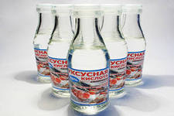
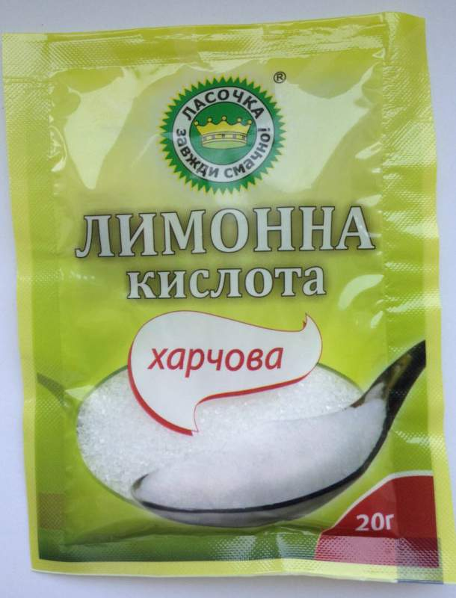

Slide 6
Изменение окраски индикаторов
в щелочной среде
Название индикатора | Окраска индикатора в щелочной среде
Лакмус | синяя
Метиловый оранжевый | жёлтая
Фенолфталеин | малиновая

Slide 7
КИСЛОТЫ
одноосновные
двухосновные
трехосновные
HCl
HNO3
HI
HBr
HF
H2SO4
H2CO3
H2S
H2SiO3
H3PO4

Slide 8
КИСЛОТЫ
H2S
HCl
HI
HBr
HF
HNO3
H2SO4
H2CO3
H3PO4
H2SiO3
Бескислородные
Кислородсодержащие

Slide 9
КИСЛОТЫ
Растворимые в воде
Нерастворимые в воде
HNO₃
H₂SO₄
H₂CO₃
H₃PO₄
HCl
HNO₃
HI
H₂SiO₃

Slide 10
КИСЛОТЫ
Жидкие
HNO₃
H₂SO₄
HCl
Твердые
H₃PO₄
H₃BO₃

Slide 11
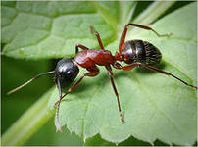
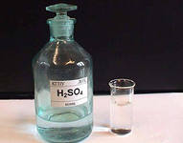
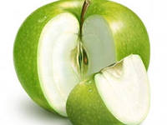
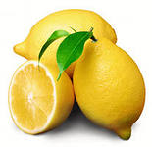
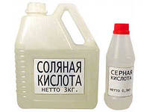
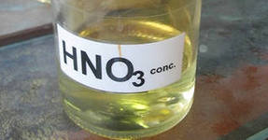
НЕОРГАНИЧЕСКИЕ КИСЛОТЫ
ОРГАНИЧЕСКИЕ КИСЛОТЫ

Slide 12
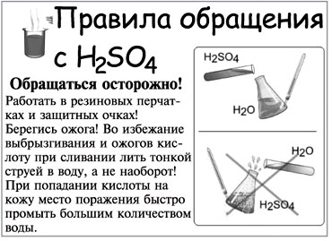
Правило разбавление кислот: сначала вода, затем кислота, иначе случиться большая беда.

Slide 13
КИСЛОТЫ
Угольная и сернистая кислоты в свободном виде не существуют
H₂CO₃ H₂O + CO₂
H₂SO₃ H₂O + CO₂

Slide 14
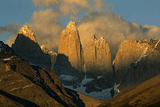
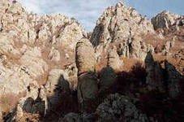
Функция кислот в природе
Разрушение
горных пород
и образование почвы

Slide 15
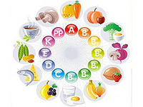
Роль кислот в организме человека
HCl
HCL

Slide 16
H₂CO₃, CuO, H₃PO₄, NaOH, SO_{3 ,}HNO₃, Ca(OH)₂, HF, Al(OH)₃, H₂SO₄, Al₂O₃, HCl, H₂S

Slide 17
Проверим
Оксиды
Основания
Кислоты
CuO, Al₂O_{3,} SO₃
NaOH, Al(OH)₃ Ca(OH)₂
H₂CO_{3,} H₃PO₄, HNO₃, HF,
H₂SO₄, HCl, H₂S

Slide 18
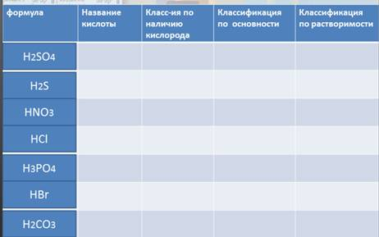
Домашнее задание
Параграф №20, заполнить таблицу

Slide 19
Спасибо за сотрудничество !

